Slide 1
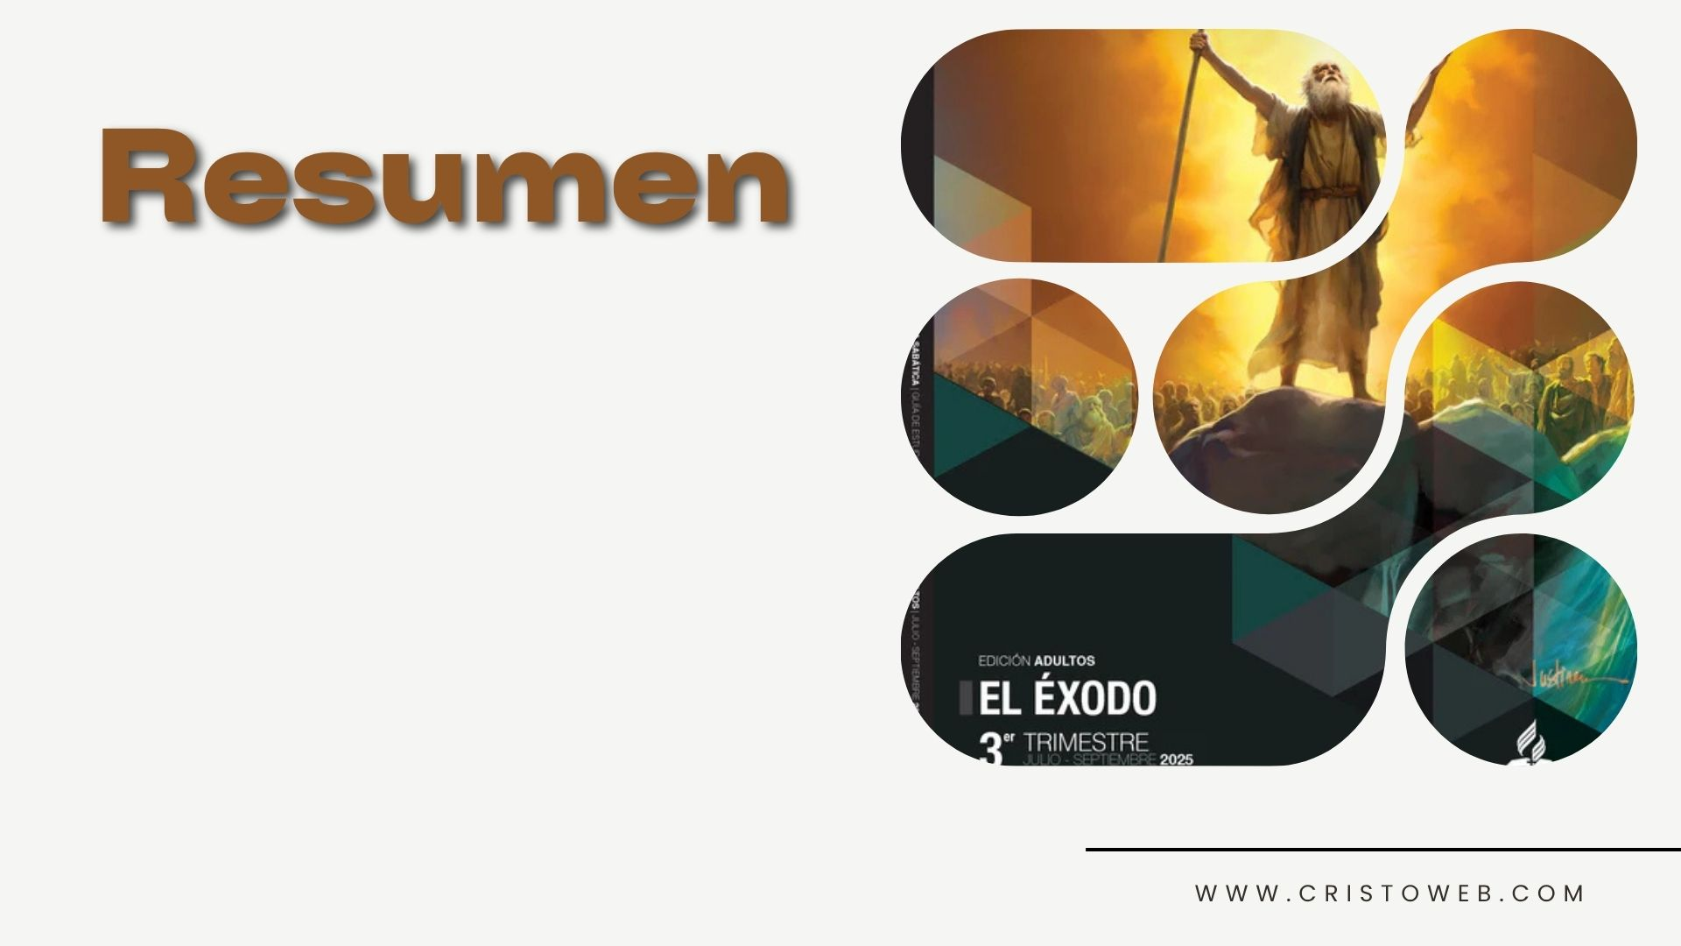
Lección 10
EL PACTO Y EL MODELO
“Y Moisés vino y contó al pueblo todas las palabras del Señor y todas las leyes. Y el pueblo respondió a una voz: ‘Haremos todo lo que el Señor ha dicho’ ”
(Éxo. 24:3).

Slide 2

Leyes y sangre de amor

Slide 3

1
La lectura de
la Palabra y la aspersión de la sangre fueron esenciales, representando la sangre la necesidad de Cristo para obedecer
y hacer el bien.
¿Qué papel desempeñaron
la Palabra y la sangre en la
ratificación del pacto
en el monte Sinaí?

Slide 4

1 El Señor dijo a Moisés: «Sube al monte y preséntate ante mí, junto con Aarón, Nadab y Abiú, y setenta de los jefes de Israel. Ellos podrán adorar a cierta distancia, 2 pero solo tú, Moisés, podrás acercarte a mí, el Señor. El resto del pueblo no deberá acercarse ni subir contigo». 3 Moisés fue y refirió al pueblo todas las palabras y leyes del Señor, y ellos respondieron a una voz: «Haremos todo lo que el Señor ha dicho». 4 Moisés puso entonces por escrito lo que el Señor había dicho. A la mañana siguiente, madrugó y levantó un altar al pie del monte, y en representación de las doce tribus de Israel consagró doce piedras.
Éx. 24: 1-8 NVI

Slide 5
5 Luego envió a unos jóvenes israelitas para que ofrecieran al Señor novillos como holocaustos y sacrificios de comunión. 6 La mitad de la sangre la echó Moisés en unos tazones y la otra mitad la roció sobre el altar. 7 Después tomó el libro del pacto y lo leyó ante el pueblo. Ellos respondieron:—Haremos todo lo que el Señor ha dicho y le obedeceremos. 8 Moisés tomó la sangre, roció al pueblo con ella y dijo: —Esta es la sangre del pacto que, de acuerdo con estas palabras, el Señor ha hecho con ustedes.
Éx. 24: 1-8 NVI

Slide 6

A
No queremos aceptar que nuestra naturaleza humana es frágil, débil y completamente pecaminosa. Tenemos una tendencia inherente al mal. Para poder hacer el bien, necesitamos ayuda externa. Esta ayuda solo proviene de Arriba, del poder de la gracia de Dios, de su Palabra y del Espíritu Santo.
Lección del domingo.

Slide 7
2
Tuvieron la
asombrosa experiencia de ver a Dios y sellaron el pacto con un banquete, aunque algunos líderes cayeron en pecado posteriormente.
¿Qué experiencia única
tuvieron Moisés y
73 líderes en el Sinaí?

Slide 8
9 Moisés y Aarón, Nadab y Abiú, más los setenta jefes de Israel subieron 10 y vieron al Dios de Israel. Bajo sus pies había una especie de pavimento de zafiro, tan claro como el cielo mismo. 11 Y a pesar de que estos jefes de los israelitas contemplaron a Dios, él no les hizo daño. Así que comieron y bebieron juntos. 12 El Señor dijo a Moisés: «Sube a encontrarte conmigo en el monte y quédate allí. Voy a darte las tablas de piedra con la Ley y los mandamientos que he escrito para guiarlos en la vida».
Éx 24: 9-18 NVI

Slide 9
12 »Seis días trabajarás, pero el día séptimo descansarán tus bueyes y tus asnos, y recobrarán sus fuerzas los esclavos nacidos en casa y los extranjeros. 13 »Cumplan con todo lo que he ordenado. »No invoquen los nombres de otros dioses. Jamás los pronuncien.Las tres fiestas anuales14 »Tres veces al año harás fiesta en mi honor. 15 »La fiesta de los Panes sin levadura la celebrarás en el mes de aviv, que es la fecha establecida. Fue en ese mes cuando ustedes salieron de Egipto. De acuerdo con mis instrucciones, siete días comerán pan sin levadura. »Nadie se presentará ante mí con las manos vacías. 16 »La fiesta de la cosecha la celebrarás cuando recojas las primicias de tus siembras. »La fiesta de recolección de fin de año la celebrarás cuando recojas tus cosechas.
Éx. 23: 12-16 NVI

Slide 10
1 Nadab y Abiú, hijos de Aarón, tomaron cada uno su incensario, y pusieron en ellos fuego, sobre el cual pusieron incienso, y ofrecieron delante de Jehová fuego extraño, que él nunca les mandó. 2 Y salió fuego de delante de Jehová y los quemó, y murieron delante de Jehová.
Lv. 10: 1-2

Slide 11
B
Algunos de los que habían subido con Moisés cayeron más tarde en pecado y perdieron la vida (Lev. 10:1, 2, 9). Aunque tuvieron allí una experiencia tan profunda con Dios, no fueron transformados ni convertidos por ella. La poderosa lección que esto enseña es que la posesión de la verdad y de privilegios sagrados no implica necesariamente conversión.
Lección del lunes.

Slide 12
3
Por medio del
Espíritu Santo, dado que la obediencia no es un logro humano, sino un don de Dios, a pesar de nuestra naturaleza pecaminosa.
¿Cómo nos capacita Dios
para obedecer?

Slide 13
19 Entonces Josué dijo:—Ustedes son incapaces de servir al Señor, porque él es Dios santo y Dios celoso. No tolerará sus rebeliones y pecados.
Josué 24: 19 NVI

Slide 14
26 Les daré un nuevo corazón y derramaré un espíritu nuevo entre ustedes; quitaré ese corazón de piedra que ahora tienen y les pondré un corazón de carne. 27 Infundiré mi Espíritu en ustedes y haré que sigan mis estatutos y obedezcan mis leyes. 28 Vivirán en la tierra que di a sus antepasados; ustedes serán mi pueblo y yo seré su Dios.
Ezequiel 36: 26-28 NVI

Slide 15
C
Dios reúne, limpia, quita, da, pone y moviliza para obedecer cuidadosamente su Ley. Él se identifica contigo, y si te asocias estrechamente con él, harás lo que él hace. La unidad entre tú y Dios será dinámica, poderosa y viva. Dios ordena a las personas que le sean obedientes y les da el poder para hacerlo. Dios siempre ayuda a su pueblo a hacer lo que exige. La obediencia (no solo nuestro desempeño o nuestros logros) es un don de Dios, al igual que la justificación y la salvación (Fil. 2:13).
Lección del martes.

Slide 16
4
Ser el lugar
donde Dios manifestaría su presencia y donde se revelaría el plan de salvación, con el Decálogo ubicado debajo del propiciatorio.
¿Cuál fue el propósito
del Santuario Terrenal"?

Slide 17
8 Y harán un santuario para mí, y habitaré en medio de ellos.
21 Y pondrás el propiciatorio [la tapa] encima del arca, y en el arca pondrás el testimonio [las tablas del pacto] que yo te daré.
Éx. 25: 8, 21

Slide 18
18 Y dio a Moisés, cuando acabó de hablar con él en el monte de Sinaí, dos tablas del testimonio [tablas del pacto], tablas de piedra escritas con el dedo de Dios.
Éx. 31: 18

Slide 19
D
El Santuario terrenal había cumplido una función crucial hasta la muerte de Jesús y su ministerio en el Santuario celestial, lo que anuló el Santuario terrenal, una verdad simbolizada por el rasgamiento de la cortina ante el Lugar Santísimo en ocasión de la muerte de Cristo (Mat. 27:51; Mar. 15:38).
Lección del miércoles.

Slide 20
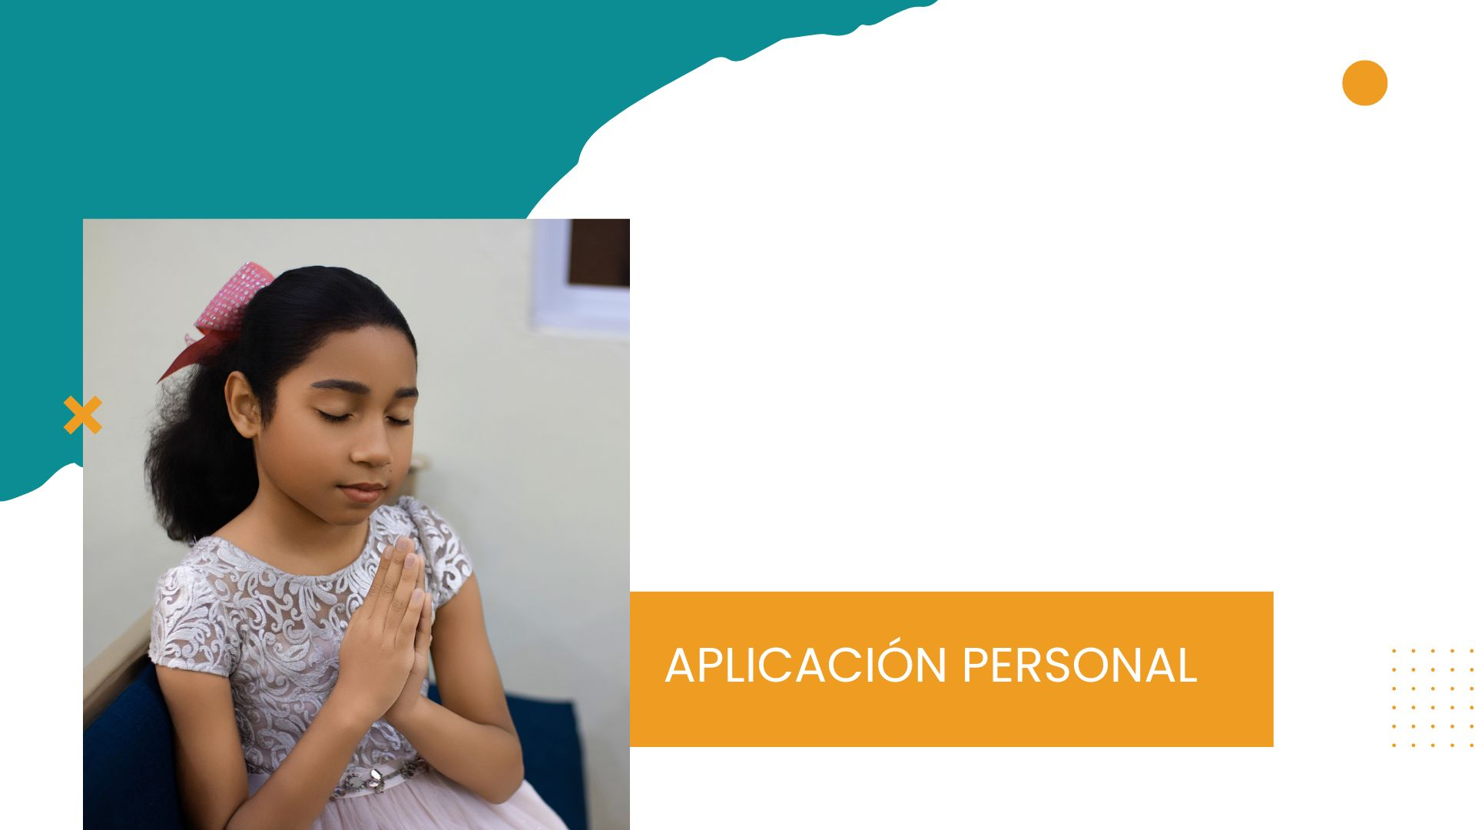
¿Crees que Dios nos dio el Decálogo y la sangre de Cristo para nuestra salvación?

